Slide 1
Stavební úpravy a změna využití hospodářského objektu (vepřín) na víceúčelový objekt pro bydlení a dílnu.
Vysoká škola technická a ekonomická v Českých Budějovicích
Obor: Stavební management
Specializace: Management
Autor BP: Tomáš Hořejší (9868)
Vedoucí BP: Ing. Blanka Pelánková
Oponent BP: Ing. Milena Štanclová
Červen 2016, České Budějovice

Slide 2
Osnova prezentace
Motivace a důvody k řešení daného problému
Cíl práce
Umístění stavby
Náplň rekonstrukce
Základní údaje o stavbě
Dispoziční řešení 1.NP
Dispoziční řešení 2.NP
Pohledy na budovu – stávající
Pohledy na budovu – nové
Závěrečné zhodnocení
Doplňující otázky

Slide 3
Motivace a důvody k řešení daného problému
Osobní zájem
Budoucnost ve výstavbě

Slide 4
Cíl práce
Cílem bakalářské práce zpracování projektu rekonstrukce konkrétní budovy ke stavebnímu povolení.

Slide 5
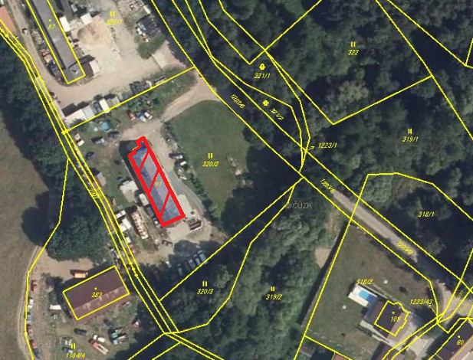
Umístění stavby
Místo stavby:
Kraj: Středočeský
Obec: Slavkov
Katastrální území: Křešice u Olbramovic
Parcelní číslo: st.91
Mimo souvislou zástavbu
Západní okraj obce
zdroj: http://nahlizenidokn.cuzk.cz/

Slide 6
Náplň rekonstrukce
Nové provedení podlah v 1.NP
Nová dispozice v 1.NP
Příprava pro budoucí rekonstrukci v 2.NP
Zateplení objektu
Podlahy
Sokl
Fasáda
Střecha
Terénní úpravy

Slide 7
Základní údaje o stavbě
stávající stav nový stav
Zastavěná plocha: 264m² 272m²
Obestavěný prostor: 1 320,3m³ 1 632,48m³
Užitná plocha: 440,15m² 449,16m²
Počet podlaží: 2 2
Sklon střechy: 30° 30°
Uvažovaný počet osob: 0 3

Slide 8
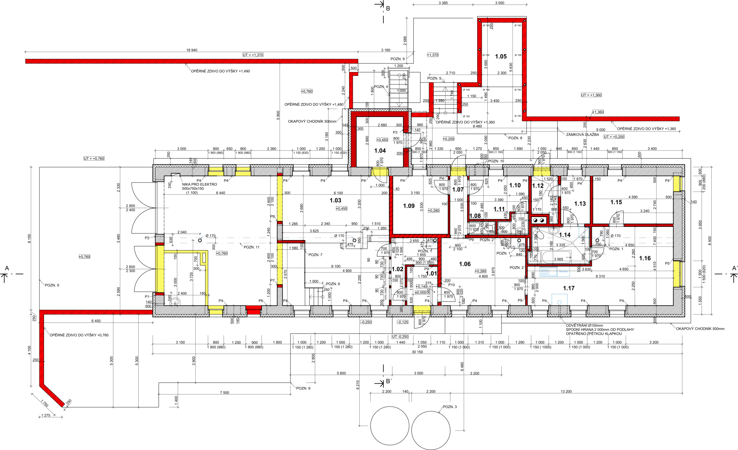
Dispoziční řešení 1.NP

Slide 9
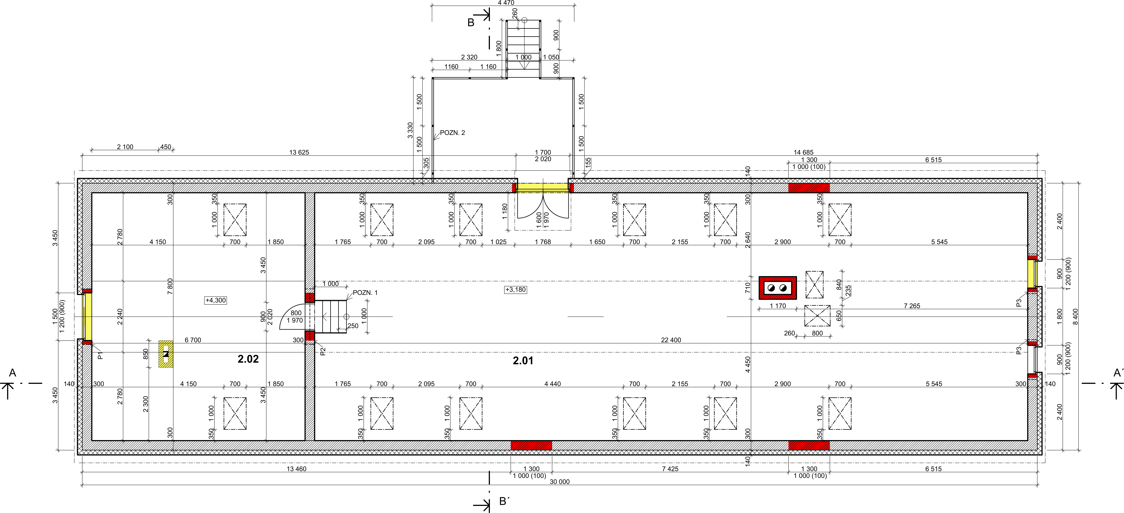
Dispoziční řešení 2.NP

Slide 10
Pohledy na budovu - stávající

Slide 11
Pohledy na budovu - nové

Slide 12
Závěrečné zhodnocení
Vypracování projektu pro stavební povolení
Vytvoření nové bytové jednotky
Vytvoření zámečnické dílny
Příprava 2.NP pro budoucí rekonstrukci
Snížení nákladů na provoz objektu
Cíl práce byl splněn

Slide 13
Doplňující otázky
Jak bude provedeno napojení hydroizolace nové podlahy na stávající hydroizolaci v konstrukci obvodové stěny? Obě hydroizolace jsou v rozdílných výškách.

Slide 14
Děkuji za pozornost

